Slide 1
Исследовательская работа
«Закат – природное явление»
Подготовила: Панюкова Мария Сергеевна, обучающаяся 9 класса
МКОУ «Становская СОШ»
Тимского района
Курской области
Руководитель: Баркова Елена Николаевна, учитель географии
ВСЕРОССИЙСКИЙ КОНКУРС ИССЛЕДОВАТЕЛЬСКИХ РАБОТ УЧАЩИХСЯ
«ПОЗНАЕМ РОССИИЮ И МИР С РУССКИМ ГЕОГРАФИЧЕСКИМ ОБЩЕСТВОМ»

Slide 2
Исследовательская работа:
«Закат- природное явление»
Цель: изучение заката Солнца.
Задачи:
-выяснить значение слова «закат»;
-провести наблюдения на местности;
-сделать фотографии заката;
-установить, всегда ли сбываются народные приметы, связанные с заходом Солнца.

Slide 3
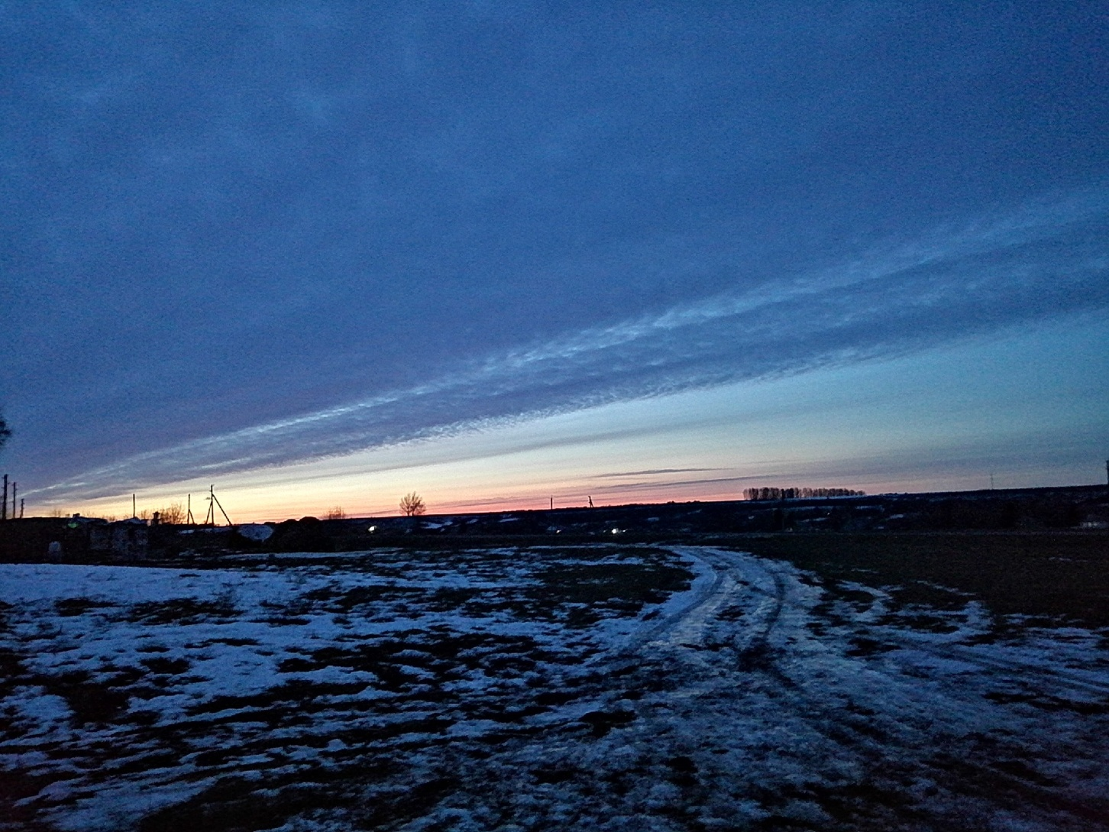
«Закат — 1. Заход за линию горизонта (солнца, небесного светила); время такого захода. 2. Освещение неба над горизонтом при заходе солнцА»^{[1]}.

Slide 4
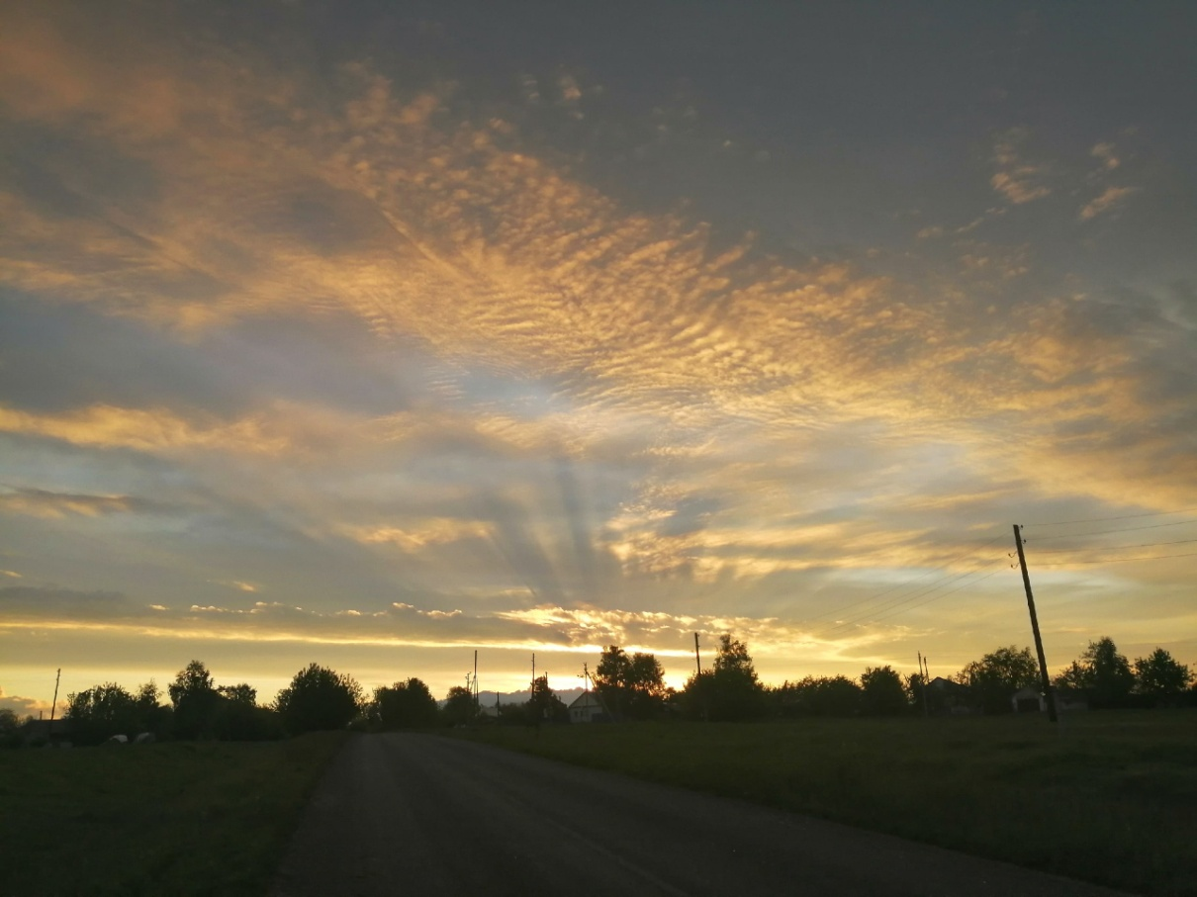
Закат – это повторяющееся природное явление.
Закат является следствием вращения Земли вокруг своей оси. Поэтому его мы наблюдаем каждый день. Проводя наблюдения, мы ни разу не видели одинакового заката, так как многие факторы влияют на его краски (состояние атмосферы, форма облаков, время года и т.д.)

Slide 5
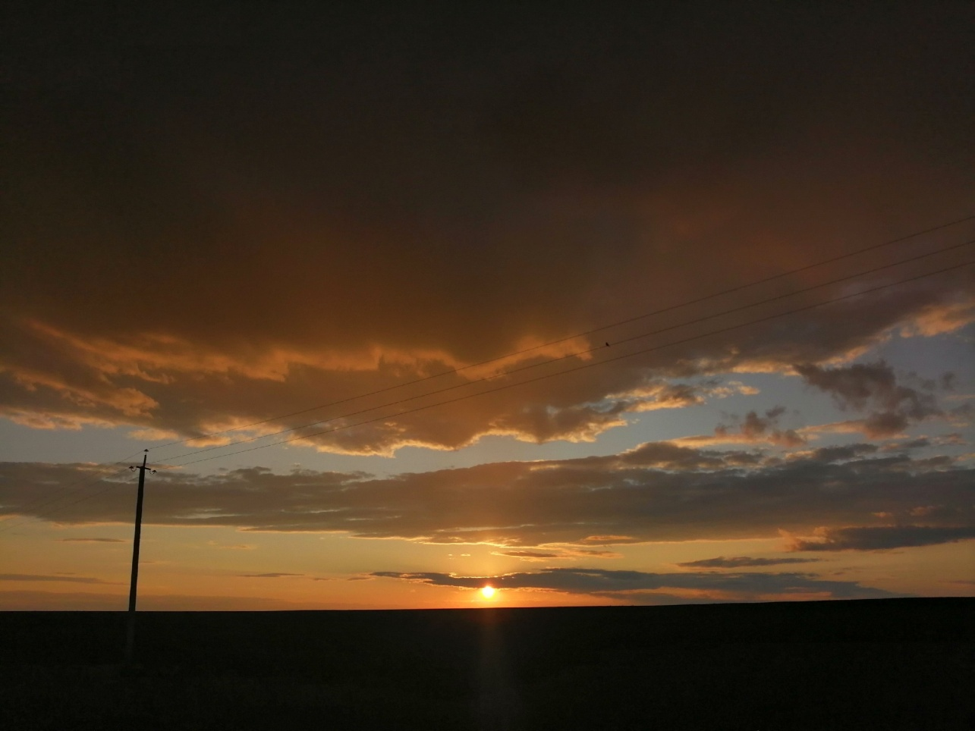
Почему закат бывает такой красочный?
Закат – это удивительное природное явление.
Проходя через атмосферу Земли, солнечный свет преломляется, что влияет на видимую форму солнца. Оно кажется больше, чем есть на самом деле. Свет от нижнего края солнечного диска преломляется больше, чем свет от его верхнего края, поэтому может казаться, что ширина диска больше, чем его высота.
Нам кажется, что небо во время заката пылает в огне.
«Красный цвет Солнца объясняется тем, что он, как обладающий самой длинной волной, в плотной атмосфере Земли рассеивается намного меньше чем другие цвета.» ^{[2]}.

Slide 6
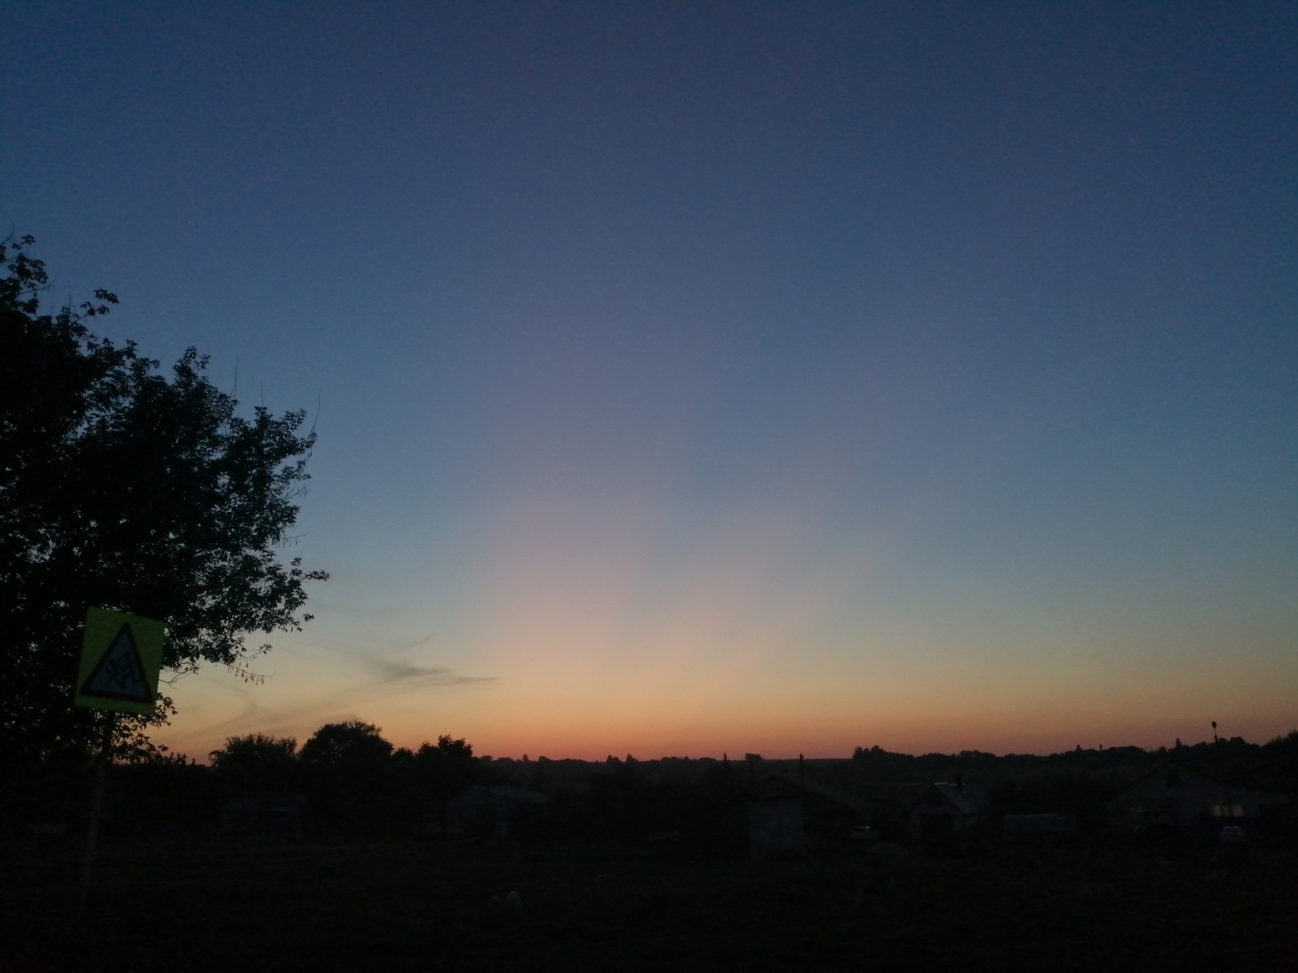
Закат сопровождается сумерками (Явление возникает, когда часть солнечных лучей попадает в верхние слои атмосферы и отражается от поверхности Земли. )

Slide 7
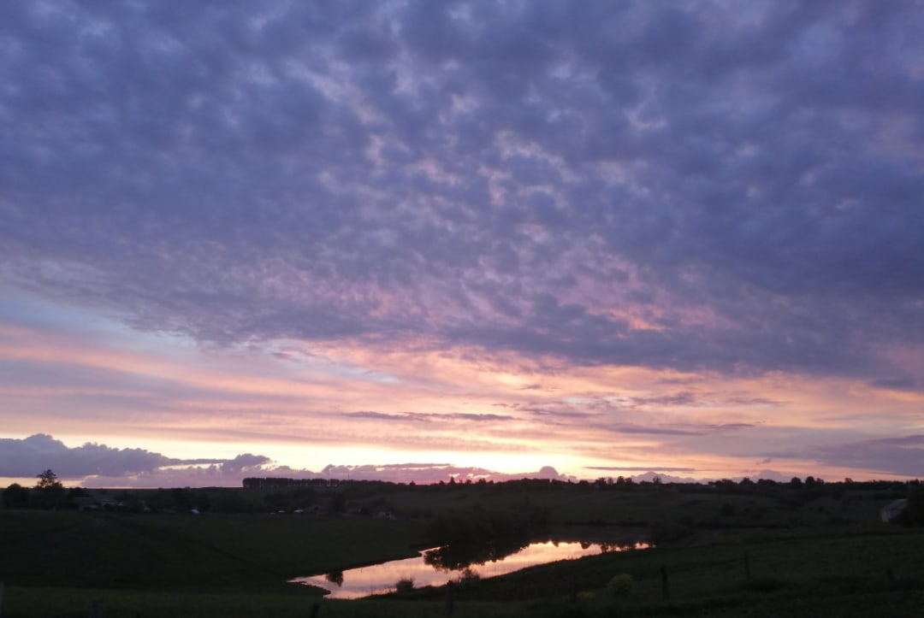
Продолжительность сумерек зависит от широты местности
«Интересно, что длительность сумерек в разных частях света различная. На полюсах они могут длиться на протяжении нескольких недель. В Приполярье сумерки можно наблюдать в течении 2-3 часов. Интересный факт в том, что самая маленькая длительность сумерек на Экваторе. Они длятся всего около 20 минут. На Земле есть участки, где закаты и восходы солнца – редкое явление. Интересно, что на полюсах всего один рассвет и один закат в году.» ^{[3]}
Наблюдая закат, мы пришли к выводу, что в нашей местности сумерки продолжаются около часа.

Slide 8
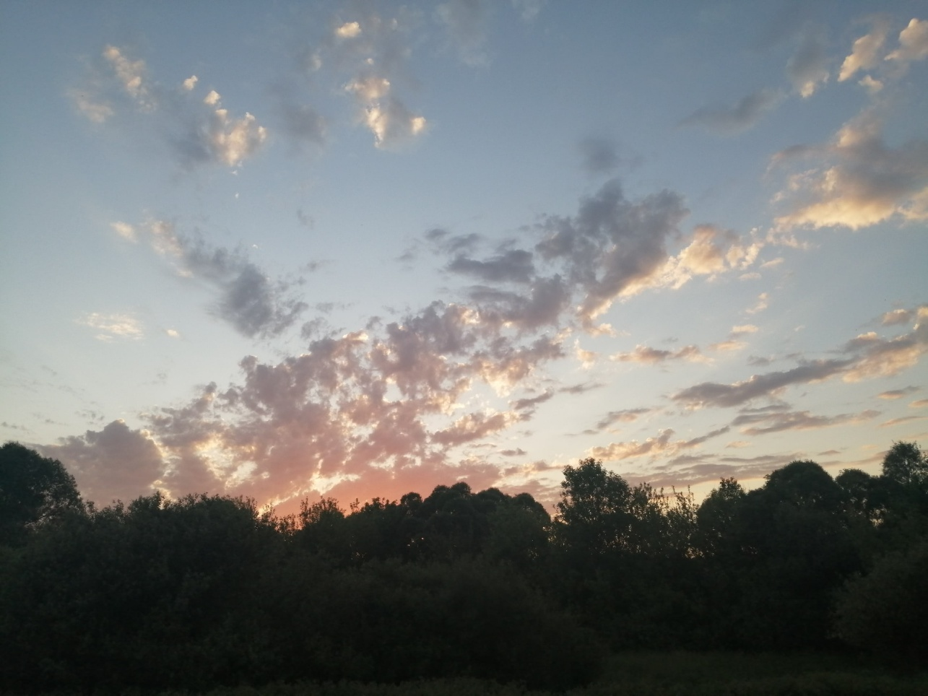
Предсказание погоды
Мы проверили, известные нам с детства приметы: солнышко село в тучку – к дождю; красный закат – к ветреной погоде.
В результате наблюдения выяснили, что народные приметы не всегда сбываются.
Когда Солнце садилось в тучку, то только в четырех случаях из десяти шел дождь.
Когда же был красный закат, то на следующий день погода менялась и ветер усиливался.
Еще на перемену погоды указывали перистые облака.

Slide 9
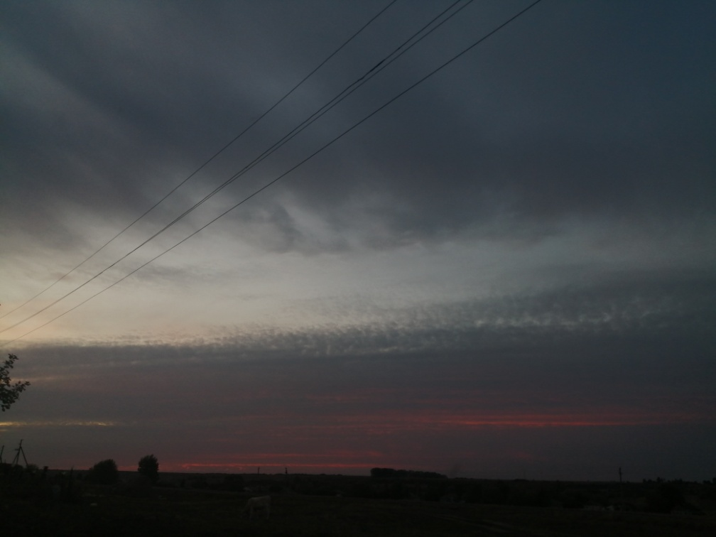
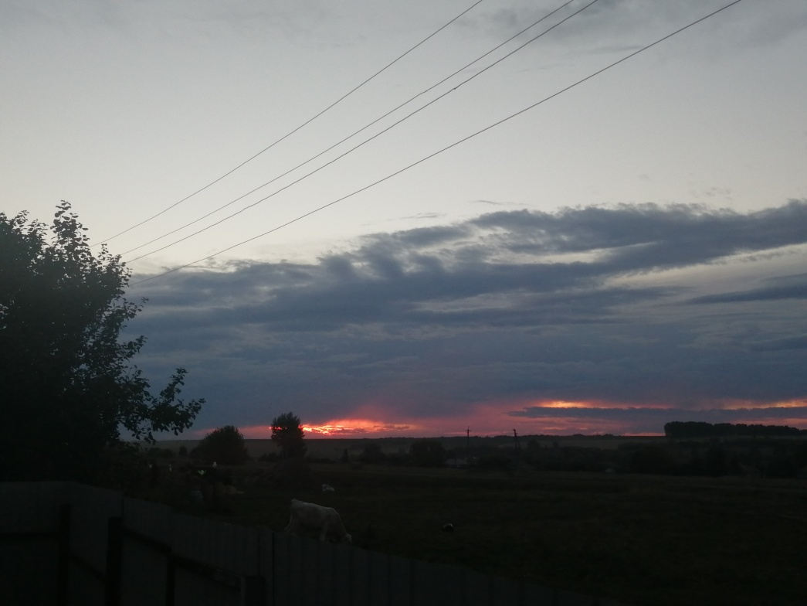
К дождю…

Slide 10
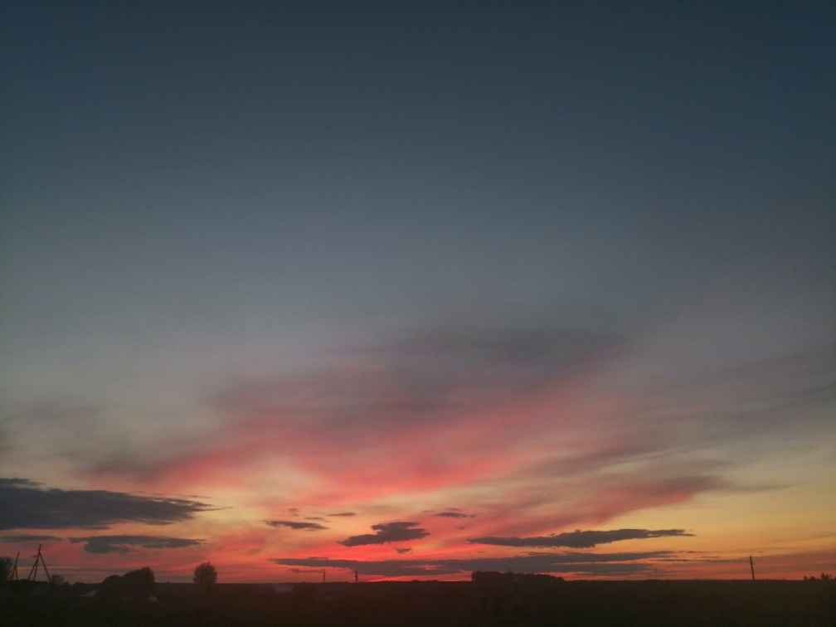
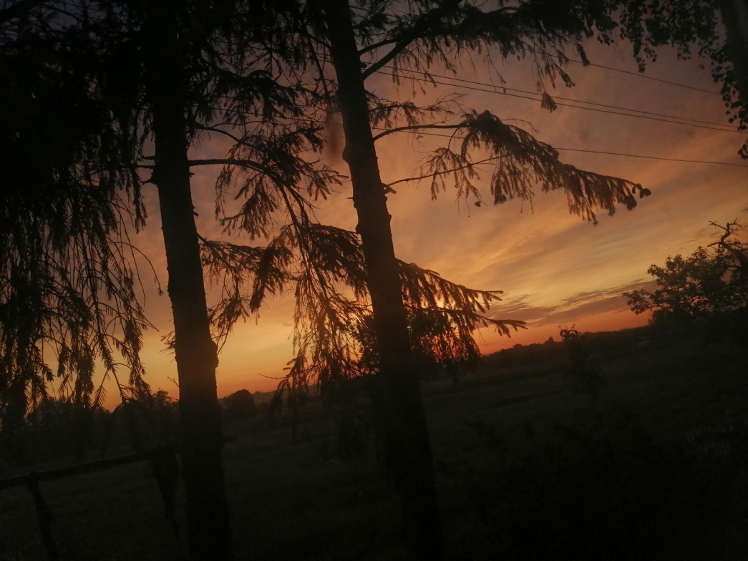
К ветру…

Slide 11
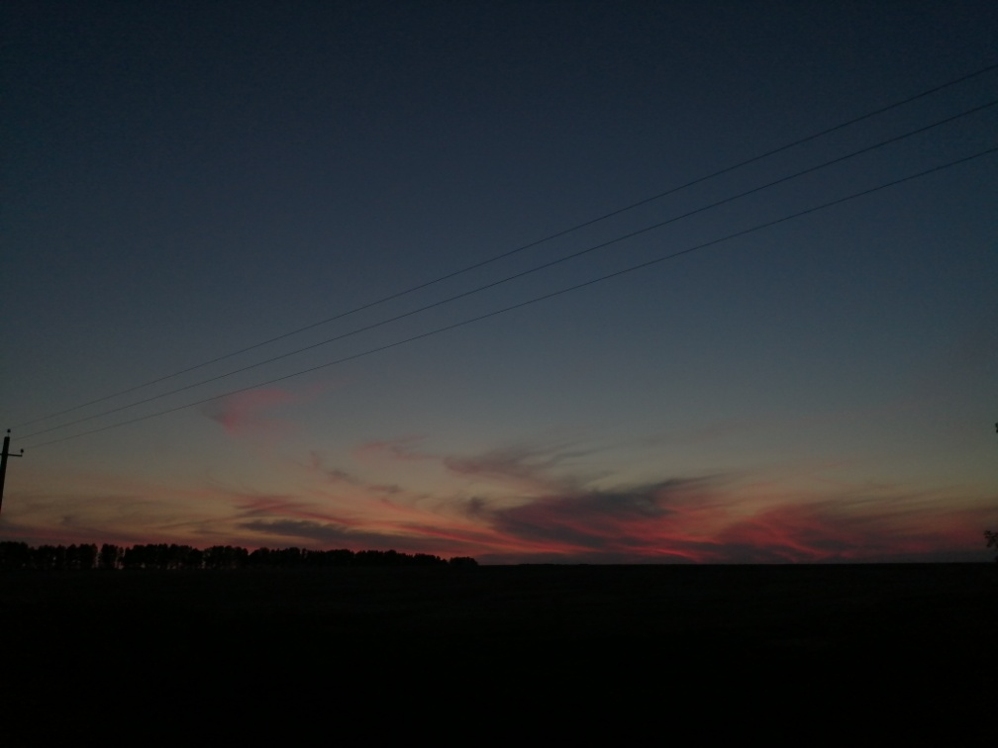
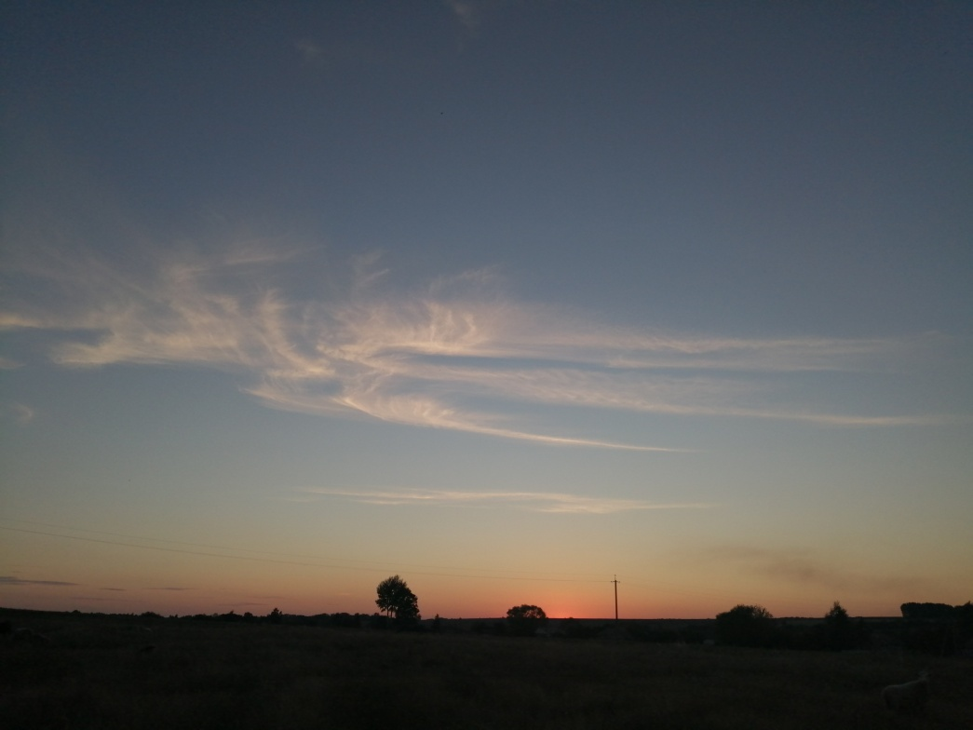
К перемене погоды…

Slide 12
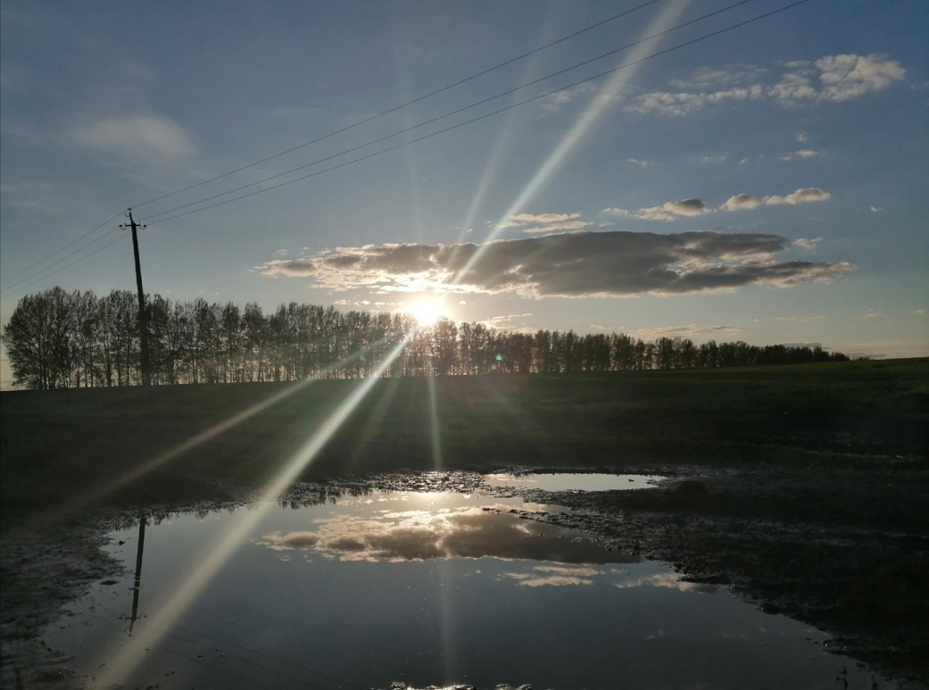
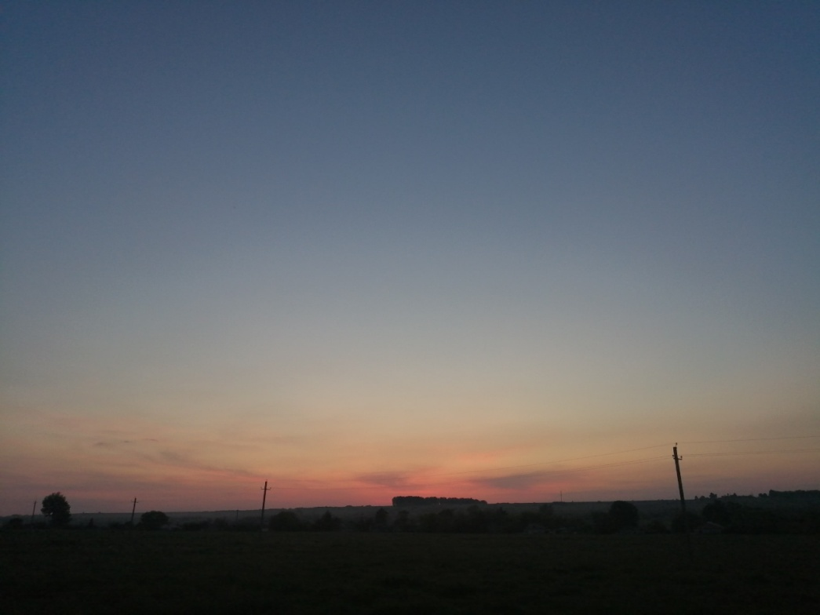
К хорошей погоде

Slide 13
Вывод: народные приметы не всегда сбываются.
Наблюдения проводили в течение месяца: вечером наблюдали за закатом, а на следующий день сравнивали погоду с предсказанной.
Проведенные результаты исследования обобщили в таблице.
Народные приметы | Число наблюдений | Подтверди-лась | Не подтверди-лась
Солнце село в тучку – к дождю. | 10 | 4 | 6
Красный закат к ветру. | 5 | 4 | 1
Заря на закате светло-розовая – будет ясная погода. | 15 | 11 | 4

Slide 14
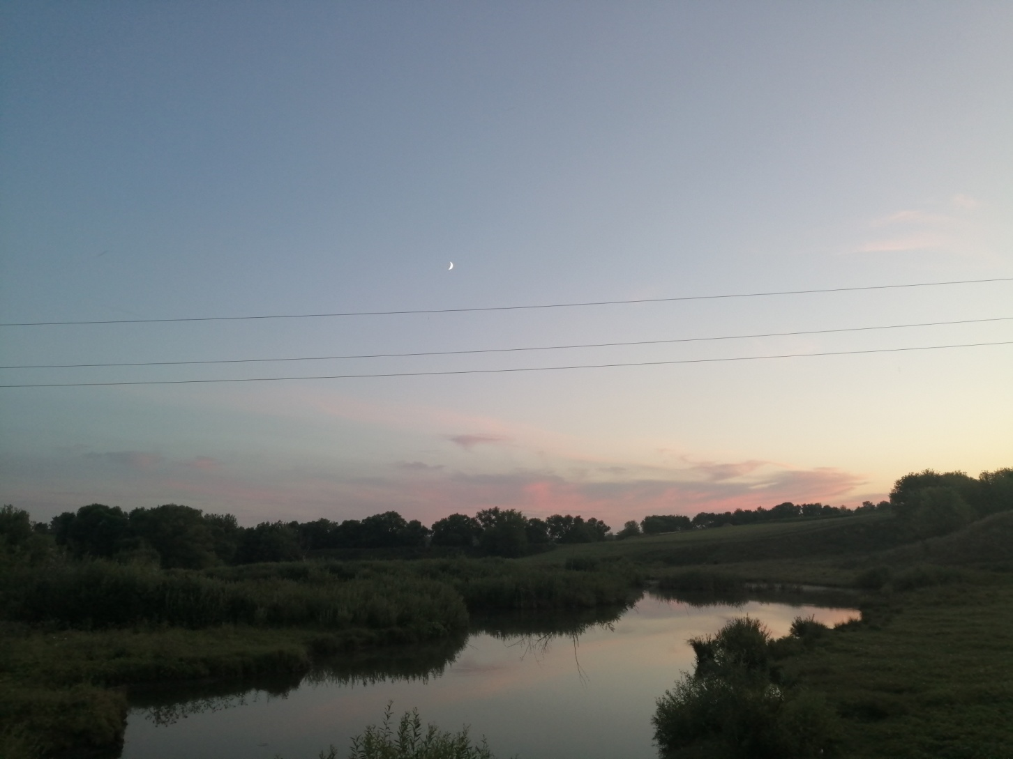
Павел Снежный
Закат... Это чудесное явление природы...

Slide 15
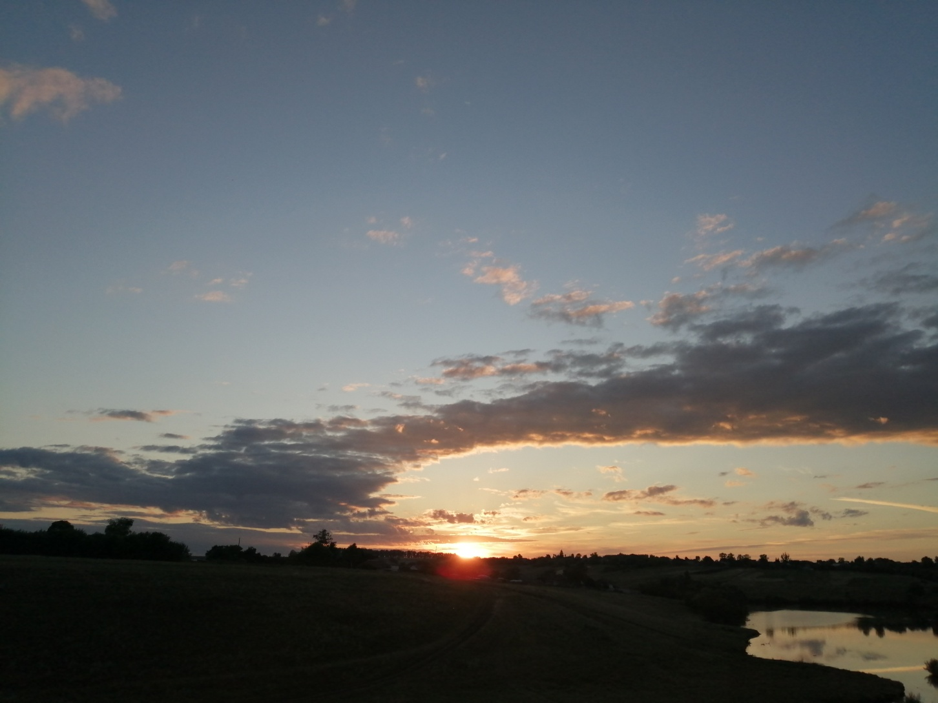
Павел Снежный
Каждый день солнце садится, чтобы отдохнуть и с новыми силами освещать нам дорогу.

Slide 16
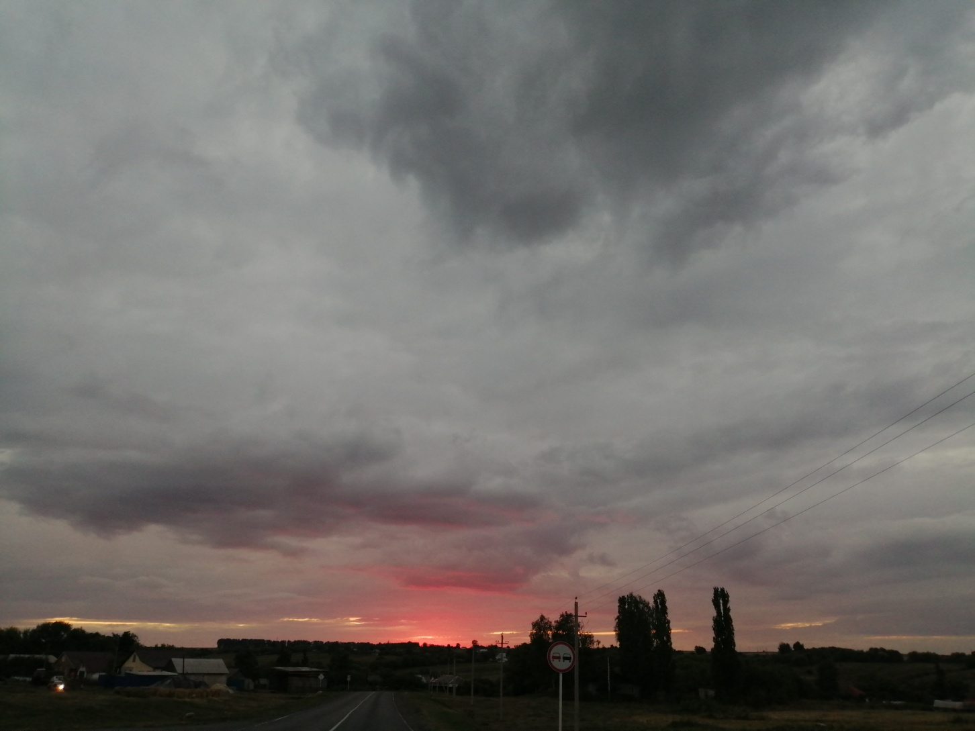
Павел Снежный
Можно всю свою жизнь каждый вечер провожать солнце и при этом никогда не увидеть двух одинаковых закатов.

Slide 17
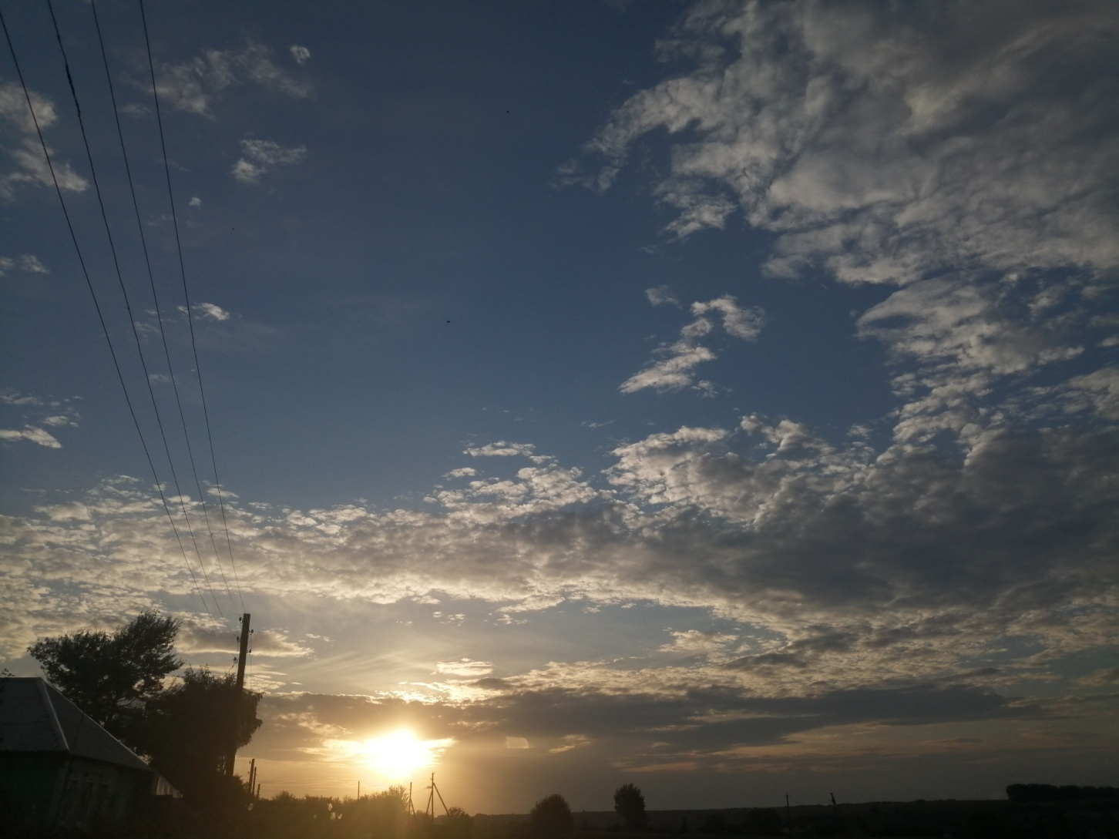
Павел Снежный
Каждый закат уникален!

Slide 18
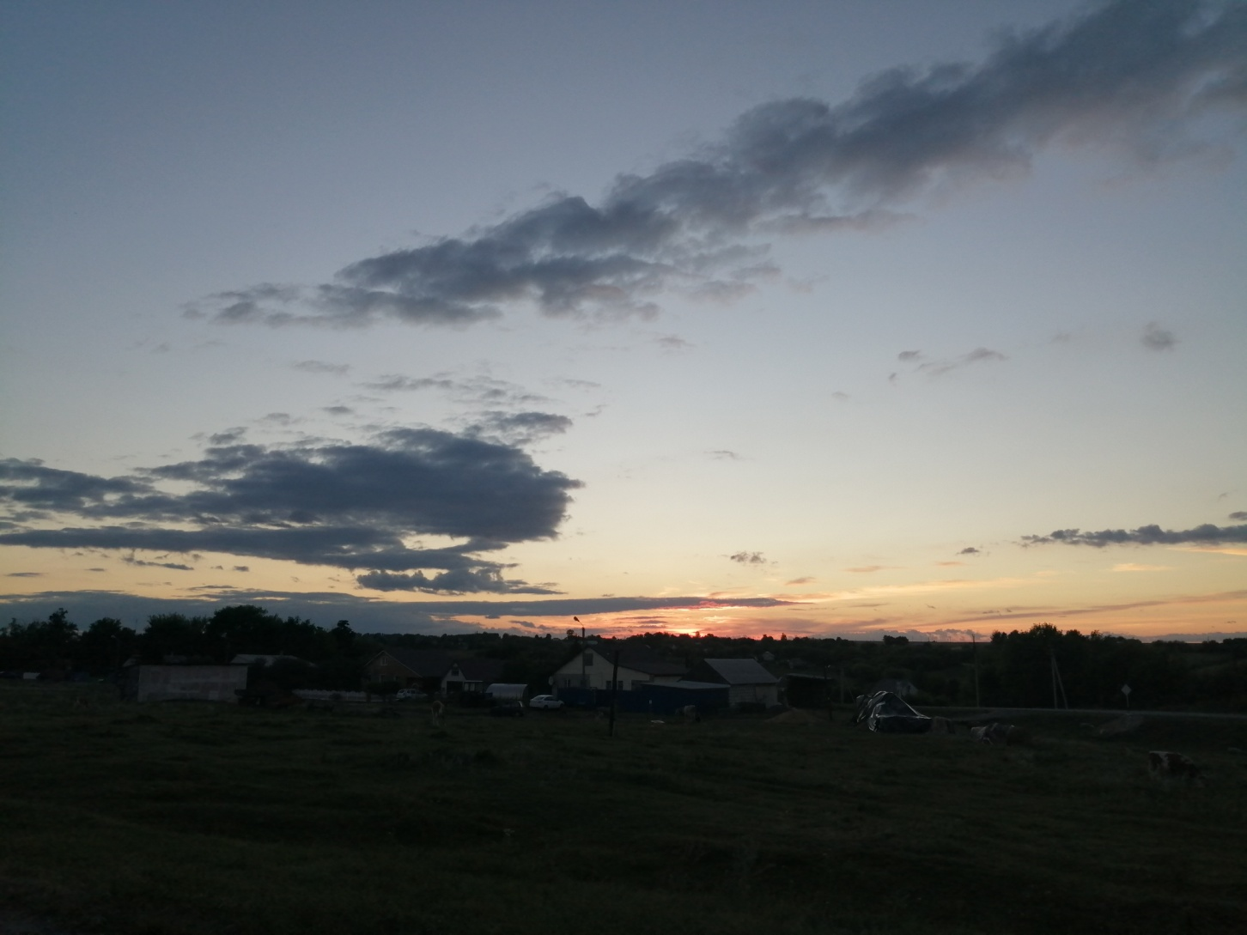
Павел Снежный
И в этом его отличительная особенность.

Slide 19
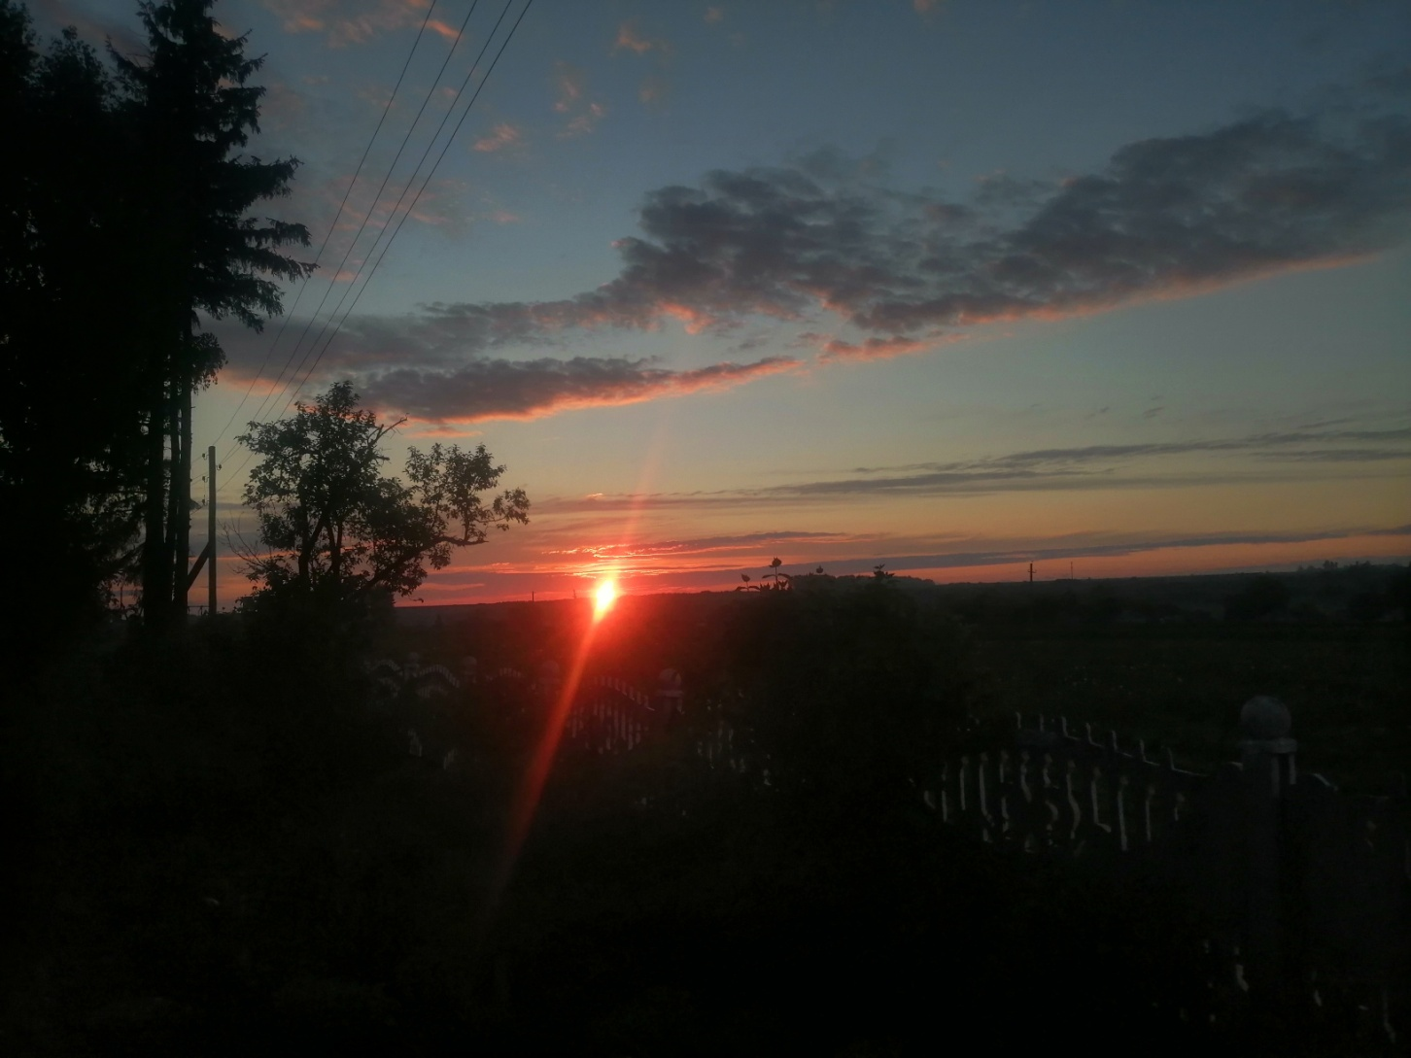
Павел Снежный
В те минуты, когда наблюдаешь за закатом, на душе становится тепло и радостно.
Ведь ты знаешь, что завтра будет новый рассвет! ^{[4]}.

Slide 20
Использованные источники
https://ru.wikipedia.org/wiki/
https://zen.yandex.ru/media/mir_vokrug_nas_as/zakat-kakoi-on-byvaetromantika-i-nauka-o-zakate
https://taptut.com/interesnoe-o-zakate-i-rassvete/
https://proza.ru/2013/07/25/2179

